Slide 1
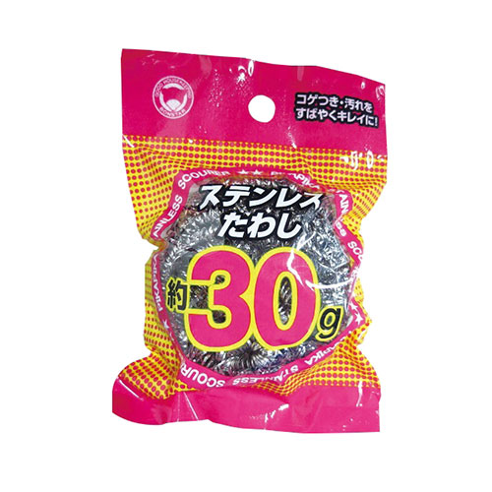
【提案書】
ステンレスたわし30g
特徴
鍋やフライパン、バーベキューセットなどの焦げつき、汚れを素早く綺麗に落とせるステンレスたわしです。イベントやキャンペーンのばらまき用、特典用、景品用などにおすすめです。
納期
納期スペース
仕様
素材：ステンレス
サイズ：5.5×3.7×4cm
包装：ヘッダー付ポリ袋入り
お見積
お見積りスペース

